Slide 1


App-Transport-Framework
Eine Einführung in das ATF

Slide 2

Das ATF – Effiziente Kommunikation in der medizinischen Versorgung
Kommunikation in der medizinischen Versorgung ist oft unstrukturiert.
Effektive Kommunikation bedeutet:
Inhalte sind standardisiert und für die Teilautomatisierung optimiert.
Der Sender stellt sicher, dass der Empfänger die Nachricht verstanden hat.
Zwei wichtige Fragen:
Wurde die Nachricht empfangen?
Wurde die Nachricht richtig verstanden?

Slide 3
Das ATF ist offen, unabhängig und hilft teilautomatisieren
Ein offenes Framework für den strukturierten Datenaustausch unter Verwendung von FHIR.
Das CodeSystem der Anwendungsfälle wird von der gematik gepflegt, ist jedoch nicht auf deren Anwendungsfälle beschränkt.
Das ATF ist unabhängig vom Übertragungsmedium.
Es ermöglicht die Teilautomatisierung von nachrichtenbasierten Prozessen, bei denen Nachrichten automatisch verarbeitet werden können, ohne dass manuelle Eingriffe notwendig sind.
Aktuell wird mit KIM Nachrichten spezifiziert, Inhalte können jedoch genauso über andere Kommunikationskanäle transportier
Die Herausforderungen einer effizienten Kommunikation werden durch das Framework adressiert, wodurch sich der Leistungserbringer auf die inhaltliche Arbeit konzentrieren kann.

Slide 4
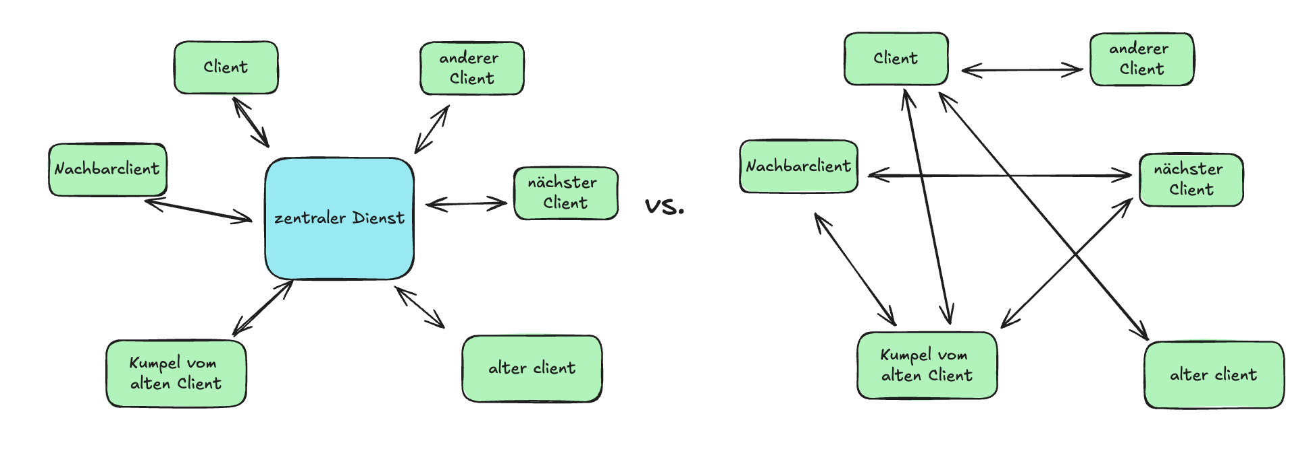
Ein Framework für die dezentrale Kommunikation
Zentrale Kommunikation
Hoheitliche Aufgaben: Wird bei Aufgaben wie Rezeptausstellung oder Verwaltung der Patientenakte eingesetzt.
Statusmodell: Ein festgelegtes Modell zur Statusüberwachung muss eingehalten werden.
Gemeinsamer Vorgang: Mehrere Teilnehmer benötigen Einsicht in denselben Prozess (z. B. Patientenakte).
Echtzeit-Anforderungen: Oft in Prozessen eingesetzt, die eine schnelle und direkte Rückmeldung erfordern.
Zentrale Steuerung: Eine zentrale Instanz organisiert und überwacht den Informationsaustausch.
Dezentrale Kommunikation
Verteilte Systeme: Direkter Informationsaustausch zwischen Teilnehmern (z. B. Arztpraxen, Apotheken).
Anfrage-Antwort-Prozesse: Organisiert als Anfragen mit späteren Antworten (z. B. Laborbefunde).
Asynchrone Kommunikation: Nachrichten werden nicht in Echtzeit verarbeitet.
Sicherheit: Verschlüsselung schützt den dezentralen Datenaustausch.
Flexibilität und Skalierbarkeit: Einfach erweiterbar, keine zentrale Instanz erforderlich.

Slide 5
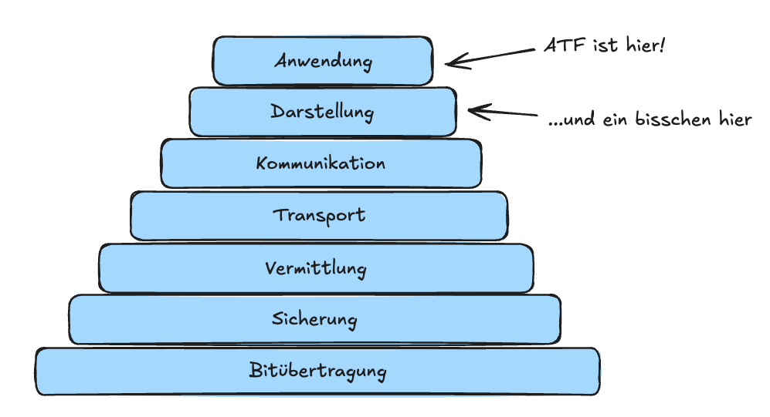
Das ATF ist auf Anwenungsebene im OSI Modell
Hauptsächlich in Schicht 7 (Anwendungsschicht) angesiedelt.
Definiert Struktur und Standardisierung der Kommunikation.
Legt fest, wie Nachrichten für spezifische Anwendungsfälle genutzt werden.
Berührt Schicht 6 (Darstellungsschicht) durch die Definition der XSLT-Darstellung.

Slide 6
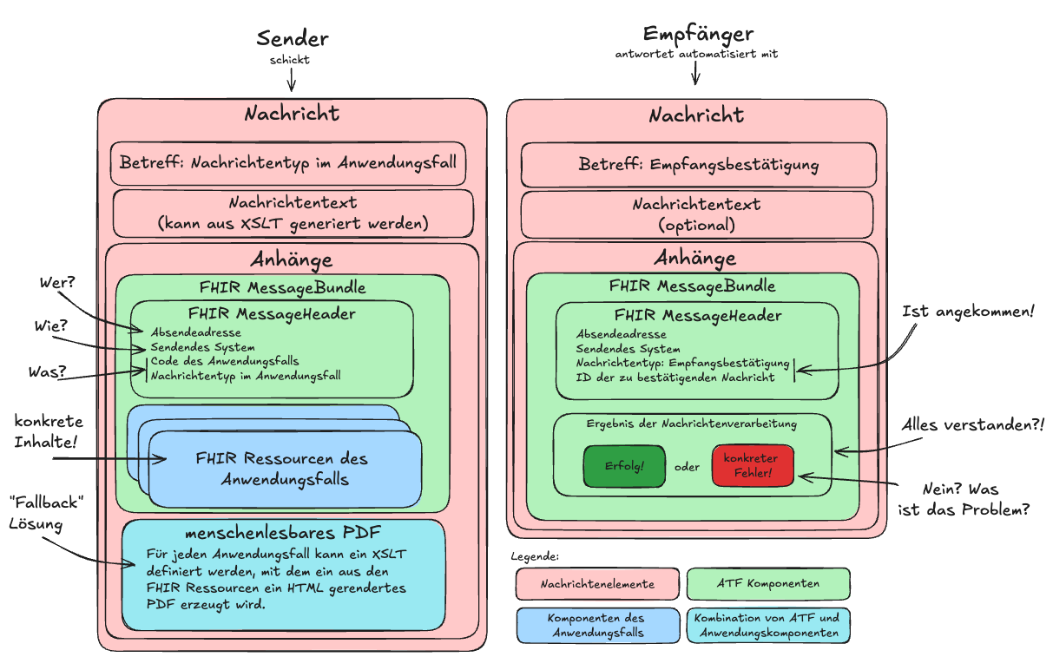
Wie Funktioniert das ATF?

Slide 7
Ausbaustufen des ATF nach den Markterfordernissen
Stufe 1: Standardisierung und Zuverlässigkeit
Standardisierung und Klarheit: Klare Use-Case-Definition über das Codesystem des Anwendungsfalls und der Nachricht im Anwendungsfall
Nachvollziehbarkeit und Verantwortlichkeit: Eindeutige Benennung des Absenders und des implementierenden Systems
Sicherheit und Effizienz: Empfangsbestätigung mit Ergebnis der Verarbeitung
Fehlertoleranz: Definition von XSLT-Stylesheets als Fallback-Szenario
Outlook:
Automatisierter Use Case-Abgleich
Capability-Nachrichten zur machine-to-maschine Aushandlung unterstützter Use Cases zwischen Sender und Empfänger

Slide 8
Was erwarten wir uns vom ATF?
Verbesserung der Kommunikation im medizinischen Sektor.
Leichtgewichtigere und schnellere Entwicklungszyklen für wertschöpfende Use Cases, die auf Peer-to-Peer- und strukturiertem Datenaustausch basieren.
Zunahme von Prozessen die teilautoamtisiert, die die Arbeit der Fachkräfte erleichtern und effizienter zu gestalten
Menschen entscheiden, Maschinen unterstützen effizient

Slide 9
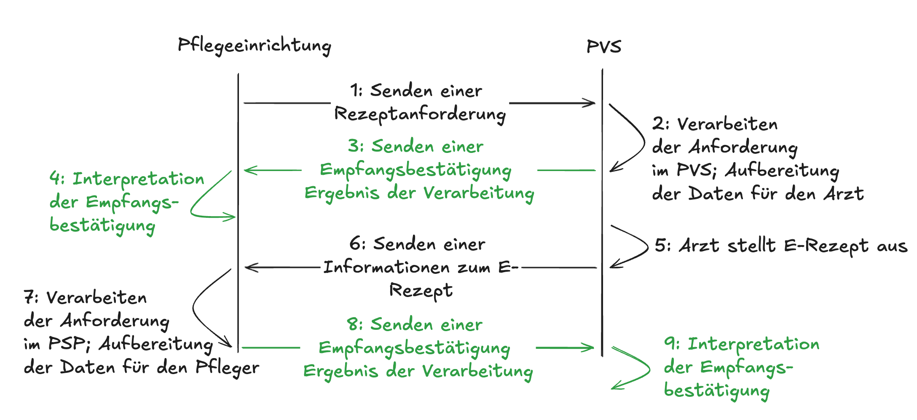
Beispiel anhand einer Rezeptanforderung

Slide 10
Wo erfahre ich mehr über das ATF?
Das App-Transport-Framework (ATF) ist wie folgt dokumentiert:
Simplifier Projekt: Der Ort zur Begutachtung der FHIR Ressourcen und Pakete.
Implementation Guide (IG): Die detaillierte Beschreibung für Implementierer und Spezifizierer, die auf dem ATF aufbauen wollen.
Proof of Concept: Beispielimplementierung einer ATF Bibliothek in Python, welche in den Beispielimplmentierungen den Anwenungsfällen des ServiceRequest verwendet wird.

Slide 11

Vielen Dank für Ihre Aufmerksamkeit!
Ich hoffe, dass ich Ihnen einen guten Überblick über das App-Transport-Framework geben konnte.
Wenn Sie Fragen haben, stehe ich Ihnen gerne zur Verfügung.

